Slide 1
静电场中的导体
1. 导体静电平衡条件
导体是等势体
导体表面是等势面
2. 静电平衡时导体电荷分布
空腔导体： 静电屏蔽
接地与不接地
曲率大→σ、E大
3. 计算有导体存在时电场强度、电势和导体电荷分布
依据：静电平衡条件； 电荷守恒; 电场线性质；
高斯定理；叠加原理；

Slide 2
静电场中的电介质
1. 电介质的极化
内部和表面均极化，均匀各向同性介质极化电荷只出现在表面
2. 电极化强度
3. 有介质时的高斯定理
（自由电荷）
4.
5. 解题一般步骤

Slide 3
电容器的电容和电场的能量
1. 电容的定义
2. 电容器的串联：
并联：
（Q相同）
（U相同）
3. 电容器的能量：
4. 电场能量密度：
静电场的能量：
5. 求电容器电容的步骤：
断开电源： Q不变
连接电源： U不变
6. 求电场能量：
能看成电容器：电容器能量公式；
其它：能量密度积分

Slide 4

7. 几种典型的电容器：
孤立导体球
平行板
圆柱形电容器
球形
电容器
有介质与无介质电容器的电容

Slide 5
例1. 一平行板电容器充电后，在不断开电源的情况下试定性讨论两板上的电荷、电容、板间电势差、场强、电场能量的变化。
将电容器的极板间距拉大，
将均匀介质充满极板间，
将一导体平板平行的插入两极板间.

Slide 6
若充电后与电源断开的情况下又如何？

Slide 7
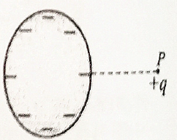
练习1. 如图，将一试验电荷+q放置在带负电的导体附近的P点处，测得试验电荷所受的静电力为F。若试验电荷+q的电场对导体电荷分布的影响不可忽略，则
(A) F/q比没有试验电荷时P点的场强数值小。
(B) F/q比没有试验电荷时P点的场强数值大。
(C) F/q与没有试验电荷时P点的场强数值相等。
(D) F/q与没有试验电荷时P点的场强数值关系无法确定。
[ B ]

Slide 8
练习2. 在一个固定且均匀带正电的球体外放置一个电偶极子，其电偶极矩 的方向如图所示，当被释放后，该电偶极子开始时
(A) 沿顺时针方向旋转直到电偶极矩 水平朝外而停止
(B) 沿顺时针方向旋转至电偶极矩 水平朝外，同时沿电场线方向远离球面
(C) 沿顺时针方向旋转至电偶极矩 水平朝外，同时逆电场线方向靠近球面
(D) 沿逆时针方向旋转至电偶极矩 水平指向球心，同时逆电场线方向靠近球面
[ C ]

Slide 9
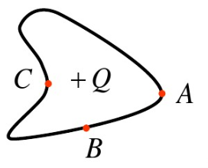
练习3. A、B、C为带电导体表面上的三点，静电平衡时，下述说法错误的是：
[A]

Slide 10
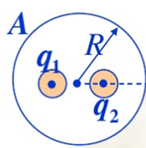
练习4. 中性导体球内有两个空腔，腔内中心各放一点电荷q₁、q₂，其中心连线与球心在一条直线上。另在A外有一点电荷q在两腔中心连线上，距球心 r，两腔中心间距为a，求：
(1) q对q₁的作用力
(2) q₂对q的作用力
(3) q₁受到的合力
(4) A对q₁的作用力
(5) q₂对A的作用力
r
q

Slide 11
练习5. 一无限大均匀带电平面A电荷面密度为+σ，其附近平行放置有一原来不带电的无限大平面导体板B，则B的两个表面上的感应电荷面密度为
[ C ]
（A） σ₁=–σ, σ₂=0
（B） σ₁=–σ, σ₂=+σ,
（C） σ₁=–σ /2 , σ₂=+σ /2
（D） σ₁=–σ /2 , σ₂=–σ /2

Slide 12
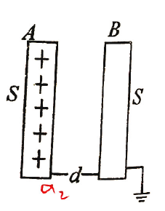
练习6. 如图所示，把一块原来不带电的金属板B，移近一块已带有正电荷Q的金属板A，平行放置。设两板面积都是S，板间距离为d，忽略边缘效应，当B板接地时，两板间电势差U_{AB}等于
[ C ]

Slide 13
练习7. 半径分别为R₁、R₂（R₁<R₂）的两个同心导体薄球壳，分别带电量为Q₁、Q₂，将内球壳用细导线与远处的半径为 r 的导体球相连，导体球原来不带电，相连后导体球带电量为
[ D ]
相距很远

Slide 14
练习8： 一封闭导体壳A内有两个导体B和C.若A、B不带电，C带负电，则A、B、C三导体的电势大小关系为 [ A ]
B
C
A
-
-
+
-
+
-
+

Slide 15
练习9. 导体表面面元σds受到其余电荷作用的电场力大小约为
[B]

Slide 16
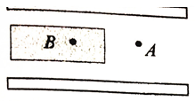
练习10. 将一“无限大”平行板电容器充电后断开电源，然后插入一电介质板，则插入电介质后，电容器内A、B两点电位移矢量的关系是（忽略边缘效应）
D_{A}>D_{B} (B) D_{A}=D_{B}
(C) D_{A}<D_{B} (D) 无法确定
[C]

Slide 17
练习11. 平行板电容器水平放置，两极板间的一半空间充有各向同性均匀电介质，另一半为空气。极板上带恒定的等量异号电荷，有一个质量为m、带电量为+q的质点，平衡在极板间的空气域中。此后，若把电介质抽去，则该质点将
[ B ]
（A）保持不动
（B）向上运动
（C）向下运动
（D）是否运动不能确定
若平行板电容器与电源保持相连呢？
[ A ]

Slide 18
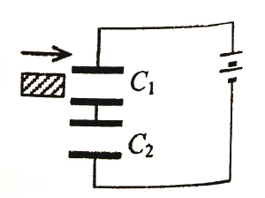
练习12. 如图所示，将两个完全相同的平行板电容器C₁和C₂串联后与电源一直相连，若将一均匀且各向同性的电介质板插满电容器C₁后，则 [ A ]
电容器组储存的总能量增大
C₁上的电荷大于C₂上的电荷
C₁上的电压高于C₂上的电压
电容器组总电容减小

Slide 19
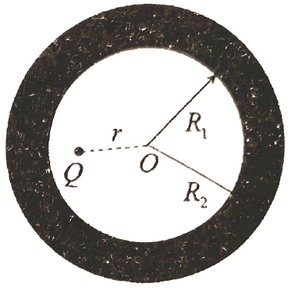
练习13. 如图，带电导体球壳的内外半径分别为R₁和R₂，所带净电荷量为+q。现在球壳内部距球心为r处放一电荷量为+Q的点电荷。若选无穷远处为电势零点，求：(1)球心处电势；(2)距离球心（ R₁ +R₂ ）处的电场强度大小和方向。

Slide 20
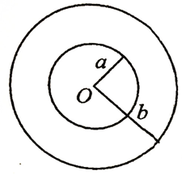
练习14.图为由两个同心金属薄球壳组成的球形电容器，在外球壳的半径b以及内、外球壳间的电势差U维持恒定的条件下，为了让内球壳外表面附近的场强最小，则：(1)内球壳的半径a应为多大？
(2)求这个最小电场强度的大小。

Slide 21
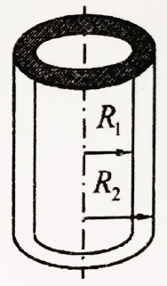
练习15. 如图，圆柱形电容器是由长圆柱形导体和同轴导体圆筒构成，两者之间填充满相对电容率为 的电介质。已知圆柱形导体的半径为 ，圆筒的半径为 ，如果在圆柱与同轴圆筒之间加上300V的电压，试求：(1)距轴线为 处的电场强度大小；(2)该电容器单位长度所储存的静电能。

Slide 23

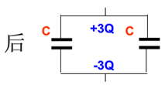
练习16. 两个电容均为C的电容器，带电量分别为Q、2Q，在两个电容器并联前后总能量的变化？
能量减少

